Slide 1

基于SSH架构网络办公OA系统
Office Automation

Slide 2
涉及的技术
后台框架：SSH（Struts2+Spring3+Hibernate3）架构
Java EE标准，Servlet，JSP技术
日志框架：Log4J
测试框架：JUnit
数据库：MySQL
报表：JFreeChart
前台框架：Jquery，EasyUI
JavaScript，HTML，CSS
开发工具：Eclipse
项目管理：Maven
版本控制：SVN

Slide 3
项目开发过程
需求概述
  业务模型分析
  总体用例
  标明优先级
界面原型
  参照一些优秀的网站进行设计
  使用EasyUI构建
按模块进行迭代开发
  进一步细化需求
  用例模型
  分析模型（概念模型）
  设计模型
  实现
  测试

Slide 4
OA需求分析
基础模块
  组织架构
  权限管理
  人员管理
  个人办公
  公文管理
核心模块
  公文流转
扩展模块
  办公室管理
  消息管理
  人事档案
  系统管理

Slide 5
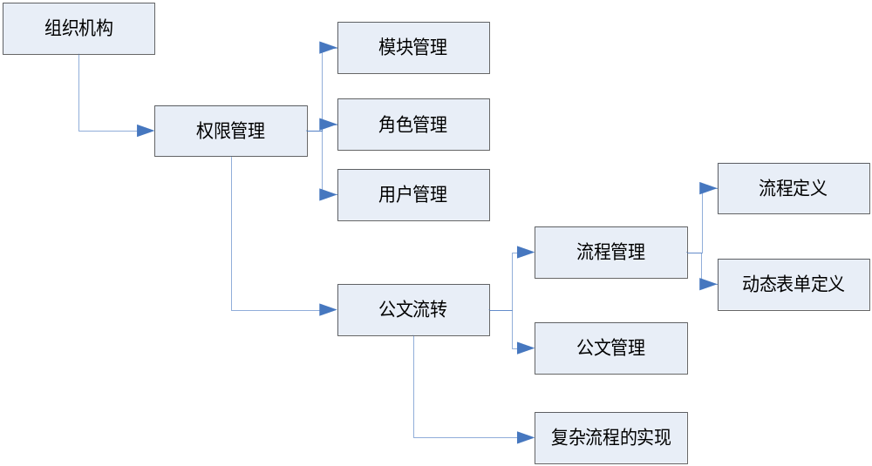
OA开发进程

